Slide 1
ANALYSE DE LA VALEUR & PRIORISATION

Slide 2
Votre formateur
Thomas BUVIGNIER – Bewizyu
Quelques projets : Amadeus, MACIF, Materiel.net

Slide 3
Objectifs pédagogiques du cours
À l’issue de cette journée, vous serez en mesure de :
Comprendre l’intérêt de l’analyse du besoin et l’analyse de la valeur
Mettre en œuvre les principales méthodes d’analyse de la valeur
Mettre en œuvre les principales méthodes de priorisation
Comprendre l’importance de se référer à des données réelles pour analyser
Connaître l’importance de l’analyse de l’audience Web et Mobile
Connaître en détail le concept de l’A/B Testing

Slide 4
Programme détaillé
Analyse de la valeur
La réalité du terrain : Analyse de l’audience
La réalité du terrain : A/B Testing
Méthodes d’analyse de la valeur et de priorisation

Slide 5
Intro
DEAL !
Notes:
https://www.trictrac.net/actus/deal-le-jeu-discret-de-nego-rapide

Slide 6
ANALYSE DE LA VALEUR

Slide 7
Historique
En 1955, l’Analyse de la Valeur est introduite au Japon et en Grande Bretagne
Elle apparaît en France en 1958 dans les grandes entreprises.

Slide 8
Historique
La multiplicité des produits dans l’après-guerre amène une concurrence effrénée qui a pour conséquence une guerre des prix entre concurrents et un effondrement des marges des produits.
L’idée de n’offrir que le strict nécessaire aux besoins du consommateur permet de baisser les coûts et de ramener le débat sur les vrais besoins

Slide 9
Et pour le digital ?
App / Logiciel / Site
FONCTIONS
INUTILES
HASARD
FONCTION
INUITLE
QUALITÉ
NON
QUALITÉ
BESOINS
INSATISFAITS
SUR-SPÉCIFICATION
Besoins Utilisateurs
Spécifications

Slide 10
But de l’analyse de la valeur
Comprendre quels sont les exigences à plus forte valeur ajoutée afin de pouvoir trier les solutions possibles et les prioriser dans la réalisation du produit.
Compromis Valeur pour le client / Coût du produit

Slide 11
Qu’est ce que la valeur ?
VALEUR = Satisfaction du besoin / Dépenses

Slide 12
Différents types de valeur
Valeur d’utilité : se définit en comparant les « utilités » de chaque objet.
Valeur de rareté : la rareté nous fait privilégier certains objets et cette caractéristique a une influence certaine sur le prix.
Valeur d’estime : ensemble de propriétés, d’attraits qui font désirer un produit (bijou, luxe).

Slide 13
Différents types de valeur
Valeur d’usage : désigne la valeur d'un bien ou d'un service pour un consommateur en fonction de l’utilité qu'il en retire par rapport à sa personne, à ses besoins et à ses connaissances dans des circonstances données.
Valeur d’échange : valeur sociale se mesurant par la quantité d’argent à donner en contrepartie de l’acquisition de l’objet (marché de l’occasion)

Slide 14
Différents types de valeur
« Il n'y a rien de plus utile que l'eau, mais elle ne peut presque rien acheter ; à peine y a-t-il moyen de rien avoir en échange.
Un diamant, au contraire, n'a presque aucune valeur quant à l'usage, mais on trouvera fréquemment à l'échanger contre une très grande quantité d'autres marchandises »
Adam Smith
Recherche sur la nature et les causes de la richesse des nations
1776

Slide 15
Cas d’analyse de la valeur
Mode Projet : Analyse de la valeur pour définir quelle est la solution à retenir.
Idéalement avec le client
Mode Produit : Analyse de la valeur pour prioriser les fonctionnalités et/ou définir les solutions à retenir.

Slide 16
Méthodologie d’analyse de la valeur
Comprendre le besoin : Afin d’analyse la valeur au mieux il faut comprendre le besoin originel.
Définir la solution technico-fonctionnelle : Être précis sur ce qu’on est en train d’analyser.
Obtenir les données nécessaires pour analyser (Métier, Audience…)
Analyser et Itérer

Slide 17
Comprendre le besoin
Aller à la source : Même le métier ou les utilisateurs n’ont pas forcément conscience du besoin originel.
Réutilisation de schémas habituels
Méconnaissance du marché
Manque de hauteur de vue
LE rôle du BA est d’avoir cette hauteur de vue

Slide 18
Définir la solution
Pour analyser correctement il faut analyser quelque chose de précis.
Analyse différente en fonction des solution techniques choisies
Analyse de différentes solutions en parallèle
Analyse de nombreuses solution : Attention au référencement

Slide 19
Obtenir les données nécessaires
Afin d’analyser il faut avoir des données sur les usages (différents types de valeur), les besoins et la solution
La connaissance nécessaire à l’analyse peut être éparpillée
Métier
Analyse de l’audience (BA)
Développeurs

Slide 20
Analyser
Utilisations de différentes méthodes d’analyse de la valeur
Peut être concomitante avec la priorisation selon les méthodes

Slide 21
LA RÉALITÉ DU TERRAIN
L’ANALYSE DE L’AUDIENCE

Slide 22
Besoin de données
Rechercher l’utilisation RÉELLE de votre produit.
Comprendre quelles sont les fonctions utilisées ou non
Découvrir de nouveaux cas d’usage
Découvrir des bugs

Slide 23
Besoin de données
Remonter à l’utilisateur
Focus group
Shadowing
Les utilisateurs ne sont pas toujours accessibles (B2C)
L’utilisation du produit en votre présence peut être faussée
L’utilisation du produit peut être différente selon les environnements (Plongée, Nature…)

Slide 24

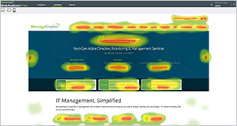
Besoin de données
Différentes solutions techniques existent
Analyse de l’audience
Enregistrement de la session
Heatmap
Chacune a un but différent

Slide 25
Analyse de l’audience
Avantages de l’analyse de l’audience
Simple a mettre en œuvre (Adobe analytics, Google Analytics…)
Bon marché
Analyse tous les utilisateurs

Slide 26
Analyse de l’audience
Problème : Il faut savoir analyser les données
Comprendre les facteurs externes (Saisonnalité, Météo, Concurrence…)
Savoir quels KPI analyser
Savoir quelles conclusion on peut en tirer ou non

Slide 27
Audience Web / Mobile
Différences entre le Web et le mobile
WEB
MOBILE
Utilisation nomade & sédentaire
Universalité du site
Utilisation majoritairement nomade
Limitations selon les OS et leur répartition
Accès facile au feedback des utilisateur
Action de téléchargement

Slide 28
KPI WEB

Slide 29
KPI WEB
Audience
Comprendre le nombre de personnes ayant consulté le site
Mesure de la popularité du site

Slide 30
KPI WEB - AUDIENCE
Nombre de visiteurs uniques :
Le nombre de personnes ayant consulté le site
Taux de nouveaux visiteurs:
Personnes visitant le site pour la première fois (Selon les cookies)
Taux de rebond
Personnes n’ayant consulté qu’une seule page (Impact SEO)

Slide 31
KPI WEB - AUDIENCE
Nombre de sessions
Le nombre de visites de votre site
Fin d’une session : sortie du site ou 30 min d’inactivité
Durée de session
Le nombre de visites de votre site

Slide 32
KPI WEB
Acquisition
Comprendre d’où viennent les personnes ayant consulté
Mesure de la du référencement du site

Slide 33
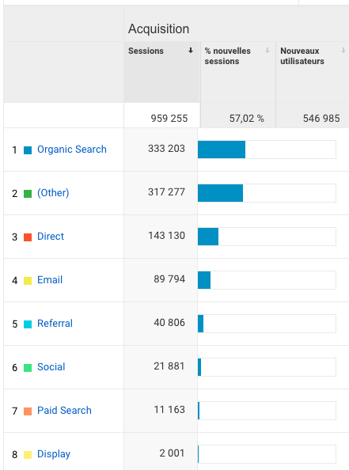
KPI WEB - ACQUISITION
Origines des visites
Permet de comprendre l’origine du trafic sur le site et d’analyser le linking externe

Slide 34
KPI WEB
Comportement
Comprendre le comportement des visiteurs sur le site
Intérêt pour voir l’utilisation de fonctionnalités

Slide 35
KPI WEB - COMPORTEMENT
Temps passé sur la page
Permet de voir les pages les plus « intéressantes »
Fin d’une session : sortie du site ou 30 min d’inactivité
Flux de comportement
Permet de comprendre le trajet d’un utilisateur sur le site

Slide 36
KPI MOBILE

Slide 37
KPI MOBILE
Nombre de téléchargements
Nombre de personnes ayant téléchargé l’app
Mesure de la popularité de l’app
Travail sur le SEO interne au store
MAU / DAU
Monthly Active Users / Daily Active Users
Utilisation réelle de votre app

Slide 38
KPI MOBILE
Durée des sessions
A modérer en fonction du service rendu par l’app et de votre but
Intervalle entre les sessions
Vérifier l’utilisation régulière de l’app
Utilisation différente d’un site Web

Slide 39
KPI MOBILE
Notes & Commentaires
GROS avantage des app par rapport au Web : le feedbak
Peut nourrir votre Roadmap
Point d’abandon
Où l’utilisateur abandonne-t-il l’app ?
Voir l’UX
Rapports de crash

Slide 40
Analyse de l’audience
Toujours réfléchir dans un Contexte défini
Toutes les app et tous les sites n’ont pas les mêmes attentes en terme de transformation, d’audience…
Savoir faire avec les moyens du bord
Grosses différences selon les entreprises

Slide 41
LA RÉALITÉ DU TERRAIN
A/B TESTING

Slide 42
Tester les choix et le design
En cas d’incertitude ou afin d’améliorer l’expérience il est possible de tester plusieurs solutions en parallèle.
Permet de bases ses décision sur des données chiffrées et testée avec nos utilisateurs
Limitation en cas de recherche de nouveaux utilisateurs
Plus complexe a mettre en œuvre sur les app (selon l’architecture)

Slide 43
Tester les choix et le design
75 % des sites ayant un trafic supérieur à 1 million de visiteurs font de l’A/B testing
Ne pas avoir peur de mettre en place les choses
Défendre ses convictions

Slide 44
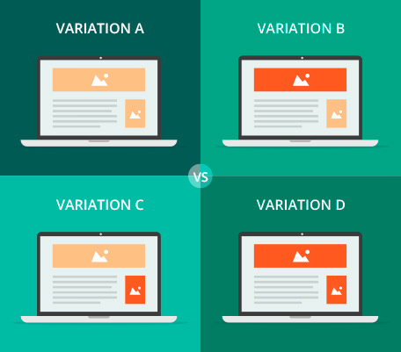
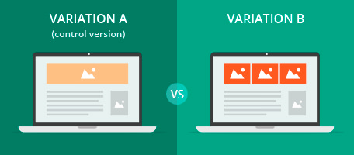
A/B Testing
A/B Testing : Expérience menée sur un site ou une app afin de tester 2 hypothèses ou plus (on parle alors de MVT : Multi Variant Testing)

Slide 45
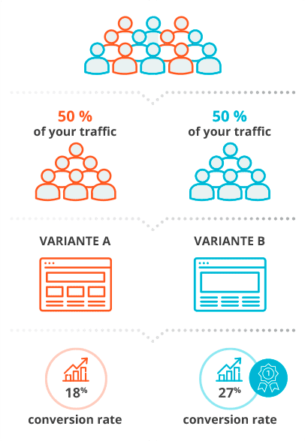
A/B Testing
Division de l’audience en 2 parts égales et aléatoires
Analyse de l’impact sur l’objectif fixé
Taux de clic
Taux de transformation
Durée de la session…

Slide 46
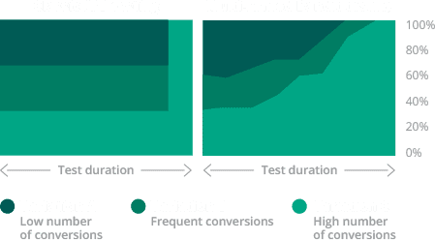
A/B Testing
Dans le cas particulier du « Bandit Testing » l’audience est redirigée graduellement vers la variation la plus efficace

Slide 47

A/B Testing
Que Tester en A/B Testing ?

Slide 48


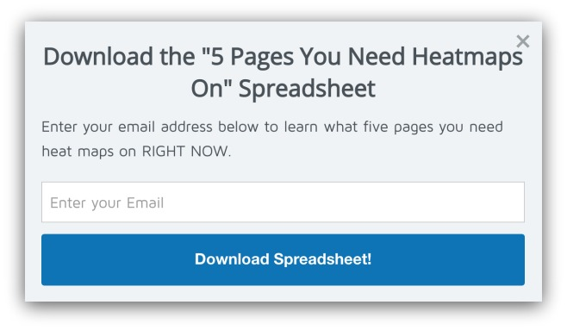

A/B Testing – A ne pas faire
Ne pas tenir compte du contexte (Saisonnalité, Météo, Concurrence, Marché…)
Tester « Trop »

Slide 49
A/B Testing – A ne pas faire
Tester des détails en premier
Il n’y a pas de couleur « magique »
Tester en priorité les titres, les CTA, les images, la structure…
En attendre trop
L’ A/B Testing donne des différences souvent assez minimes mais pourtant importantes

Slide 50
LES MÉTHODES
D’ANALYSE DE LA VALEUR

Slide 51
Analyse de la valeur / Priorisation
Certaines méthodes réalisent en même temps l’analyse de la valeur et la priorisation
Souvent réservées au mode produit
Partie intégrante de la Méthode SCRUM

Slide 52
Priorisation Scrum
A faire avec le PO / Métier régulièrement
Éviter que les Dev ne se retrouvent sans tâche a prendre
Donner une vision a moyen/long terme à l’équipe
Quick Wins : Oui MAIS

Slide 53
Méthodes
Analyse de la Business Value
Priority Poker
MoSCoW
Impact Mapping
Modèle de Kano
Cost of Delay
Buy a Feature
Theme Scoring

Slide 54
Business Value
Analyse de la valeur la plus basique possible
Simple : lors d’une réunion proposer au métier une échelle de valeur business de 0 à 1000
Insister sur le concept de « Valeur Business »
Revenir aux objectif pour bien affiner la valeur business
Accompagner le métier dans la notation

Slide 55
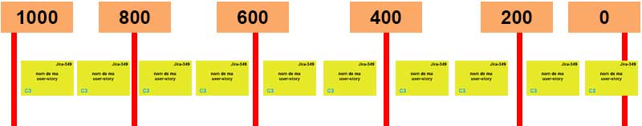
Business Value
Permet ensuite d’estimer un ROI pour chaque en Fonction selon la formule suivante :
ROI = Business Value / Complexité
Difficultés possibles
Cas où plusieurs métiers sont impactés : problèmes de priorisation entre les équipes
Problème de priorisation au sein d’une même équipe : hiérarchiser avec un board

Slide 56
Business Value
+
-
Très simple à mettre en place
Identifie rapidement les Quick Wins
Complexe lors de la priorisation avec plusieurs équipes
Repose sur la capacité du PO/Métier à prioriser en autonomie

Slide 57
Priority Poker
Jeu de 10 cartes avec la suite de Fibonacci plus un joker « ? »
1 – 2 – 3 – 5 – 8 – 13 – 20 – 40 – 100 – ?
But : Forcer à séparer clairement les fonctionnalités
Méthode souvent utilisée pour l’évaluation de la complexité par les développeurs

Slide 58
Priority Poker
Déroulé
On passe les Fonctionnalités une à une
Possibilité de poser des questions si quelque chose n’est pas clair
Après un temps de réflexion chacun pose la carte qui semble convenir
Les premiers votes servent d’étalon
A chaque vote les deux extrêmes expliquent leur choix
Si nécessaire un deuxième tour de vote est organisé
Une valeur est donnée à la fonctionnalité si tout le monde est d’accord

Slide 59
Priority Poker
+
-
Très simple à mettre en place en local ou à distance
Sépare clairement les Fonctionnalités
Pratique dans le cas d’équipes
Le Joker
Peut demander du temps en cas de négociations
Côté « Au Feeling »
Le Joker

Slide 60
Priority Poker - TP
Nous allons faire un priority Poker ensemble sur quelques fonctionnalités.
Nous ferons de l’estimation de complexité pour simplifier
Téléchargez « Scrum Poker Cards » (Android) ou « Scrum Poker Planning » (iOS)

Slide 61
Priority Poker - TP
Ajout d’un infinite Scroll sur nos pages produits au lieu d’une pagination normale
Création d’une page avec les produits en promotion du site
Ajout d’une mention avec la durée de garantie sur la fiche produit
Ajout d’une liste de produits similaires sur la fiche produit
Création d’un comparateur de produits
Modification du style du titre des produits
Ajout d’un nouveau mode de livraison

Slide 62
MoSCoW
But : Séparer les fonctionnalités en 4 catégories ensuite utilisées pour la priorisation
Must Have
Should Have
Could Have
Won’t Have…Yet

Slide 63
MoSCoW
Organisation
On place toutes les fonctionnalités au mur
Le métier / PO place des gommettes ou une lettre à côté de chaque fonctionnalité
Le rôle du BA est d’orienter les débat et de faire comprendre au client que tout ne peut pas être M. Il est même inquiétant que rien en soit C & W

Slide 64
MoSCoW
+
-
Très simple à mettre en place
Plus léger que le poker planning
Demande un métier capable de prioriser
Rentre dans de long débats en cas d’équipes

Slide 65
MoSCoW - TP
Je vais jouer le Métier et une personne va organiser un MoSCoW avec moi

Slide 66
Impact Mapping
Atelier a réaliser avec le métier
But : Prioriser les fonctionnalités en fonction d’un ou plusieurs buts a atteindre
Cette méthode permet aussi de « découvrir » de nouvelles features ou évolutions

Slide 67
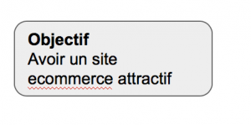
Impact Mapping
Définition de l’objectif

Slide 68
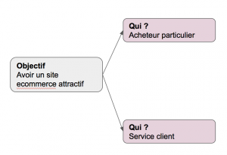
Impact Mapping
Qui ? Définir les personnages concernés par l’objectif

Slide 69
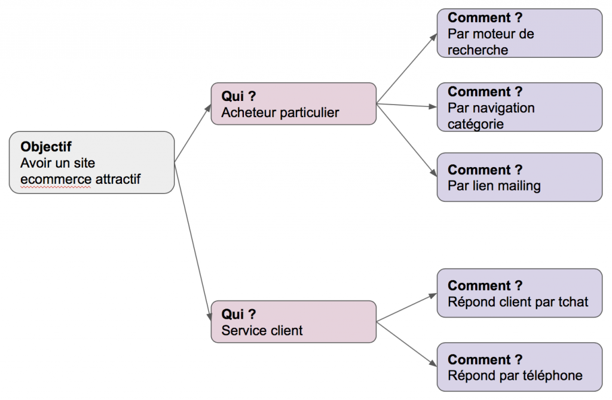
Impact Mapping
Comment ?
Définir les méthodes pour chacun des utilisateurs

Slide 70
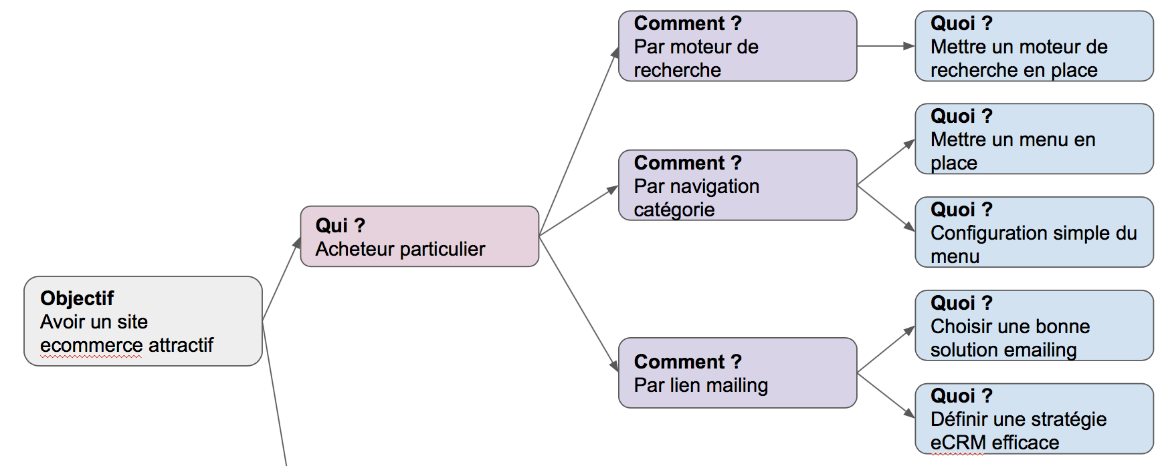
Impact Mapping
Quoi ?
Proposer des solutions pour chaque « Comment ? »

Slide 71
Impact Mapping
Cette méthode aide également à la priorisation lorsqu’on dispose en amont des fonctionnalités demandées.
Faire alors l’exercice tout en cherchant a placer les features dans à l’étage « Quoi ? »

Slide 72
Impact Mapping
+
-
Revient au besoin facilement
Didactique pour le métier
Permet la discussion avec le métier sur le besoin
Moins efficace pour prioriser
Repose sur la capacité du PO/Métier à prioriser les objectifs en autonomie

Slide 73
Impact Mapping - TP
Faites un impact mapping de l’objectifs suivant :
Aider les clients dans leur processus de décision avant achat sur notre site (Site E-commerce Matériel Informatique)
15 min

Slide 74
Modèle de KANO
Théorisé par Noriaki Kano en 1984
Le Concept
« La satisfaction et l’insatisfaction résultant de la perception d’un produit ne sont pas des concept de valeur symétriques »
C’est à dire ?
L'existence d'une caractéristique d'un produit peut satisfaire un utilisateur, sans que son absence ne provoque une sensation d'insatisfaction

Slide 75
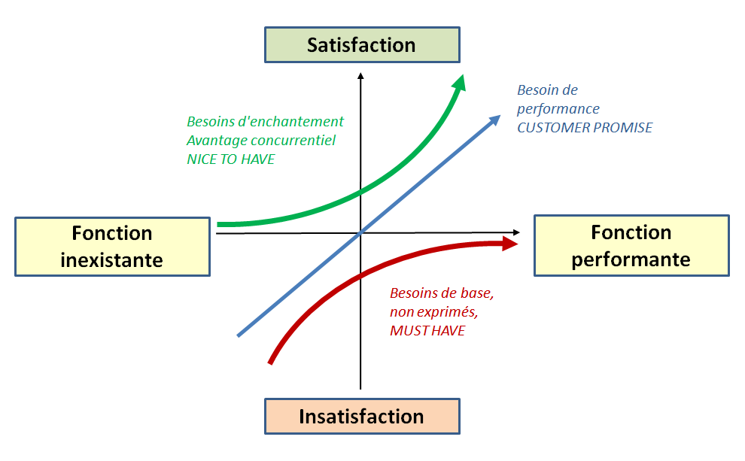
Modèle de KANO

Slide 76
Modèle de KANO
Organisation
Réunion de priorisation avec ou en se mettant à la place d’un utilisateur
Utilisateur externe ou interne (Ex : e-commerce…)
Pour chaque fonctionnalité, répondre à ces deux questions :
« Que ressentez-vous si cette fonctionnalité est développée en premier lieu ? »
« Que ressentez-vous si cette fonctionnalité n’est pas développée tout de suite ? »

Slide 77
Modèle de KANO
Chaque réponse doit être catégorisée :
J’aime
Je suis Neutre
Je n’aime pas
En fonction de ces réponses, les fonctionnalités vont être positionnées sur le diagramme de KANO

Slide 78
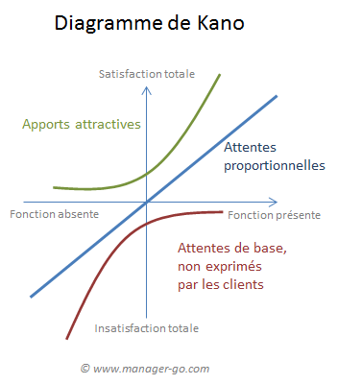
Modèle de KANO
 |  | DEVELOPPEE TOUT DE SUITE
 |  | AIME | NEUTRE | AIME PAS
PAS DEVELOPPEE TOUT DE SUITE | AIME
 | NEUTRE
 | AIME PAS
 |  | DEVELOPPEE TOUT DE SUITE
 |  | AIME | NEUTRE | AIME PAS
PAS DEVELOPPEE TOUT DE SUITE | AIME | ? | DEGAGE ! | DEGAGE !
 | NEUTRE | ENTHOUSIASME | DEPRIORISEE | DEGAGE !
 | AIME PAS | LINEAIRES | BASIQUE | ?

Slide 79
Modèle de KANO
Une fois les fonctions réparties sur le Modèle de KANO on peut déterminer quel type de fonction on veut développer en premier lieu
Il faut alors prioriser au sein de ce type a l’aide d’une autre méthode

Slide 80
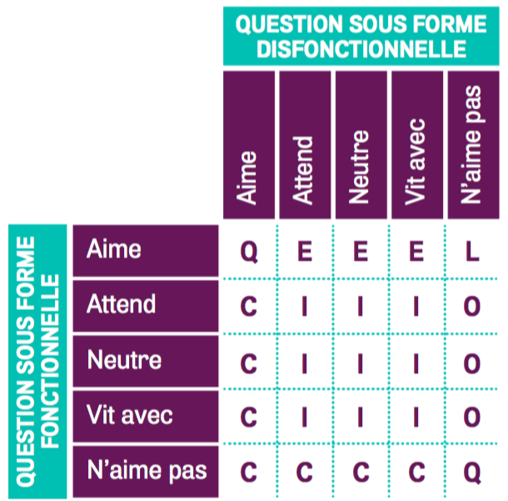
Modèle de KANO
Il existe d’autres matrices qui permettent de remplir un diagramme de Kano
Obligatoire/Essentielle Linéaire Excitante Contradictoire Questionnable Indifférente

Slide 81
Modèle de KANO
+
-
Permet de classer les fonctions de manière méthodique
Se place dans la peau de l’utilisateur
Ne réalise pas une priorisation fine
Demande une certaine capacité d’empathie

Slide 82
Modèle de KANO - TP
Nous allons faire un modèle de Kano sur les fonctionnalités majeures CASATRAM
Réunion en équipe car il peut y avoir plusieurs personnes du métier
Une personne est chargée de l’organisation et l’animation de la réunion
15 min

Slide 83
Cost of Delay
Cost of Delay – CD3 (Cost of Delay Divided by Duration)
Méthode basée sur le gain probable des fonctionnalités
Priorisation en release
« Une feature générant 100€ de gain par mois, engendre alors 200€ de perte nette si elle dort dans le backlog 2 mois supplémentaires. »

Slide 84
Cost of Delay
Evaluer la valeur de génère la fonctionnalité
Rarement évalué en €
Echelle de valeur simple 1-3-5-8 ou T-Shirt sizing
Possibilité de combiner plusieurs notes pour une même fonctionnalité pour plus de précision

Slide 85
Cost of Delay
Evaluer la durée de développement de la fonctionnalité
Durée ou complexité
Une feature nécessitant 1 semaine de développement sera beaucoup plus vite rentable que celle nécessitant 3 semaines

Slide 86
Cost of Delay
Calcul du Cost of Delay selon la formule suivante :
CD3 = Valeur / Durée de développement
Plus cette valeur est élevée, plus la fonctionnalité sera prioritaire
Démonstration : https://www.leadingagile.com/2015/06/an-introduction-to-cost-of-delay/

Slide 87
Cost of Delay - TP
Chacun va prioriser « Au doigt mouillé » les features suivantes
Refonte graphique du site web – Design actuel obsolète créant certainement un fort taux de rebond
Ajout d’un bouton d’achat rapide – Utilisation estimée faible mais fonction novatrice
Campagne emailing ciblée – Taux de visite attendues en hausse
Refonte HTML pour optimiser le SEO – Impact clair sur le nombre de visites
30 s

Slide 88
Cost of Delay
+
-
Bonne vision de la valeur business des features
Permet une priorisation « Mathématique »
Demande une bonne vision business au métier
Peut créer des « conflits » si les avis ne sont pas partagés
Attention aux différents « Utilisateurs »

Slide 89
Cost of Delay - TP
Nous allons ensuite estimer leur durée et leur complexité en Poker Planning, estimer leur durée de réalisation et calculer leur CD3
Refonte graphique du site web – Design actuel obsolète créant certainement un fort taux de rebond
Ajout d’un bouton d’achat rapide – Utilisation estimée faible mais fonction novatrice
Campagne emailing ciblée – Taux de visite attendues en hausse
Refonte HTML pour optimiser le SEO – Impact clair sur le nombre de visites

Slide 90
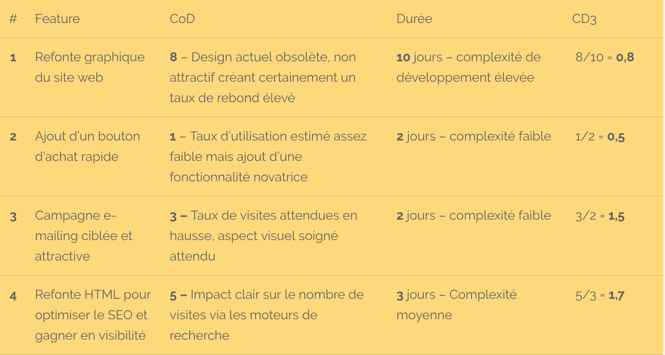
Cost of Delay - TP

Slide 91
« Buy a Feature »
Idée de base : Placer de l’argent sur des fonctionnalités pour les acheter
Chacun reçoit une somme limitée
On place les features sur une table
Chacun place sont argent sur la ou les features qui l’intéressent personnellement
Il est possible de discuter et de bouger son argent à tout moment
Au bout d’un temps donné (suffisamment long pour donner le temps de la réflexion) on compte l’argent mis sur chaque feature

Slide 92
« Buy a Feature »
Facile a faire avec des utilisateurs « Lambda »
Dans certains cas il peut être intéressant de « marquer » l’argent posé par chacun en fonction de son profil utilisateur
Permet d’avoir une priorisation par personnae

Slide 93
« Buy a Feature »
+
-
Très facile a mettre en place
Facon indirecte d’apporter une vision « business »
Facile a faire avec un groupe
Moins précis avec un grand nombre de features

Slide 94
Theme Screening
Classement des thèmes et des fonctionnalités par rapport à une fonctionnalité de référence
Tri d’après 4 à 9 critères définis par la stratégie globale du métier
Question globale : « Quels sont les éléments importants pour l’entreprise/le département qui doivent être mis en place dans la future itération ? »

Slide 95
Theme Screening
Définition des critères de réponse
Choix du thème de référence
Connu de tous
Validé comme devant faire partie de la prochaine itération
Pour chaque critère, évaluation des différents thèmes par rapport au thème de référence

Slide 96
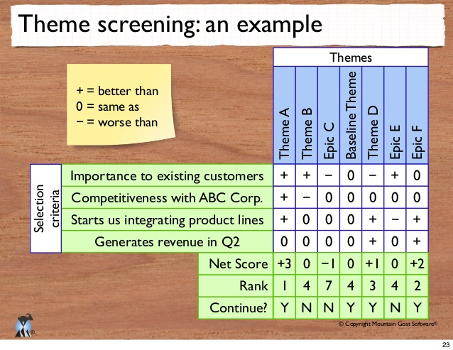
Theme Screening

Slide 97
Theme Screening
+
-
Priorisation relative
Réflexion sur les critères importants pour l’entreprise / le département / le produit
Donnée détaillée
Nécessite une fonctionnalité connue de tous et validée
Basé uniquement sur la priorisation relative
Tous les critères n’ont pas la même importance…

Slide 98
Theme Scoring
Méthode similaire au Theme Screening
Précision du poids de chaque critère en pourcentage
Assignation d’une note selon la valeur relative de la fonction
Bien pire que le thème référent
Pire que le thème référent
Identique au thème référent
Mieux que le thème référent
Bien mieux que le thème référent

Slide 99
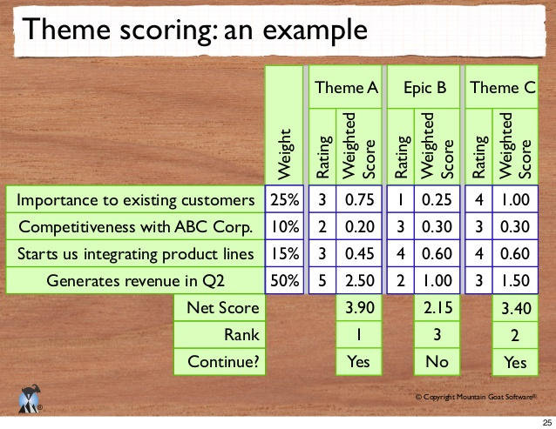
Theme Scoring

Slide 100
Theme Screening
+
-
Priorisation relative
Réflexion sur les critères importants pour l’entreprise / le département / le produit
Donnée détaillée
Nécessite une fonctionnalité connue de tous et validée
Basé uniquement sur la priorisation relative

Slide 101

Restons en contact
Votre contact
DIGINAMIC formation
Lionel Cabon, Directeur contact@diginamic.fr
N° SIRET : 818 241 978 00019
N° Déclaration OF : 91 34 08867 34 Nantes, Paris, Montpellier
www.diginamic.fr

